Slide 1

SecureGov-Agent: A Governance-Centric Multi-Agent Framework for Privacy-Preserving and Attack-Resilient LLM Agents
SecureGov-Agent：面向隐私保护与抗攻击的 LLM 智能体治理中心化多智能体框架
汇报人：王孟嘉

Slide 2
1
基本信息
目录
2
研究背景
3
方案设计
CONTENTS
4
结果和性能分析
5
总结

Slide 3
1
基本信息

Slide 4


基本信息
期刊
IEEE TIFS
SecureGov-Agent: A Governance-Centric Multi-Agent Framework for Privacy-Preserving and Attack-Resilient LLM Agent
作者
Jinyu Chen
基本信息
SecureGov-Agent：面向隐私保护与抗攻击的 LLM 智能体治理中心化多智能体框架
发表时间
2025
研究背景
领域：LLM多智能体系统、安全治理、隐私保护、对抗鲁棒性
方案设计
分区
1区-Top
影响因子
6.3
创新点：首次提出“治理中心化”架构，通过专用治理智能体统一监控通信、审计工具调用、执行安全策略
结果与性能
总结
关键词
多智能体系统；大语言模型；安全治理；隐私保护；对抗鲁棒性

Slide 5
2
研究背景

Slide 6
研究背景—多智能体系统的安全威胁
数据/应用背景：
LLM多智能体系统在医疗、金融、文档处理等领域展现强大能力，但面临三大类安全威胁：
后门攻击：攻击者在微调阶段植入后门，特定输入触发恶意行为
提示注入：恶意指令覆盖模型原本行为（如间接注入、跨智能体感染）
隐私泄露：模型在执行任务时意外暴露敏感信息（医疗记录、财务数据）
基本信息
研究背景
方案设计
结果与性能
核心痛点：
现有防御机制仅针对单一攻击向量（如输入过滤或后门微调），缺乏统一治理架构，无法应对复合型、跨智能体的协同攻击。
总结

Slide 7

研究背景—现有方案不足
方法 | 代表性工作 | 主要缺陷
模型级防御 | 对抗训练、输入过滤 | 仅处理单类攻击，忽略系统级交互风险
多智能体辩论 | AutoDefense | 高延迟（5-8轮对话），未报告隐私保护能力
分层数据管理 | AgentSafe | 隐私泄漏率仍达18.2%，攻击成功率19.3%
无防护基线 | 原生GPT-4智能体 | 攻击成功率高达65.3%，隐私泄漏率42.3%
基本信息
研究背景
方案设计
结果与性能
关键缺口：缺少一个同时抵御后门攻击、提示注入、隐私泄露，且保持低延迟、高任务成功率的统一治理框架。
总结

Slide 8
3
方案设计

Slide 9
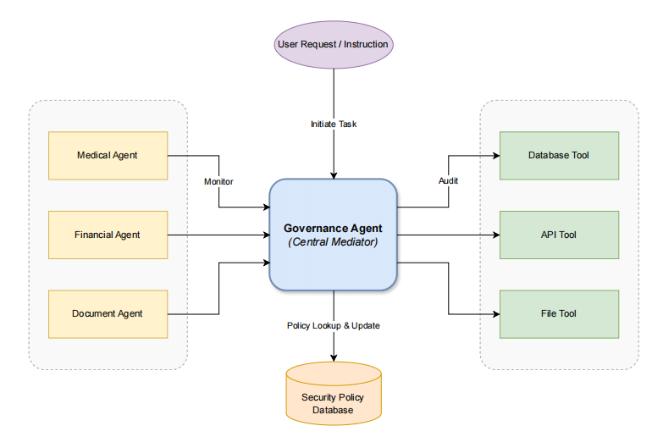
方案设计—SecureGov-Agent 框架总览
核心灵感来源：
“治理中心化” — 类比机场安检系统，所有通信必经一个“安全网关”统一监控与决策。
基本信息
四大创新模块：
治理智能体（Governance Agent）：负责监控所有通信、审计工具调用、执行策略
多视角风险评分：内容风险 + 隐私风险 + 行为风险 → 综合评分
分级响应机制：允许 → 二次确认 → 隔离 → 阻止
对抗训练管道：合成攻击场景，提升检测鲁棒性。
研究背景
方案设计
结果与性能
总结

Slide 10


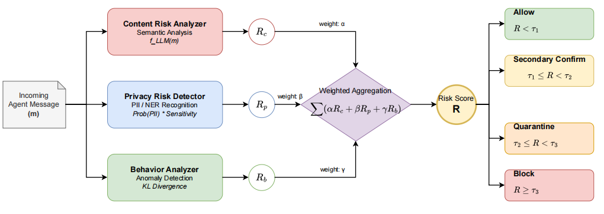

方案设计—模块 1：治理智能体与多视角风险评分
治理智能体职责：
拦截所有智能体间消息和工具调用
调用风险评分模块 → 根据阈值执行动作
无需修改现有任务智能体，即插即用
多视角风险评分公式：
内容风险 ​：LLM嵌入+分类器检测恶意语义
隐私风险 ：命名实体识别 + 敏感度加权
行为风险 ：KL散度比较观测行为与预期行为分布
基本信息
研究背景
方案设计
结果与性能
总结

Slide 11
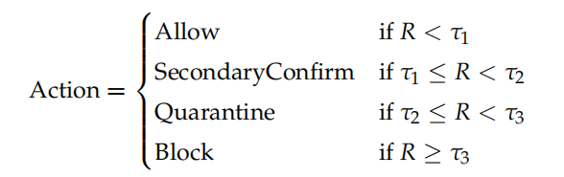
方案设计—模块 2：分级响应与对抗训练
风险区间 | 动作 | 说明
R<0.3R<0.3 | 允许 | 直接放行
0.3≤R<0.60.3≤R<0.6 | 二次确认 | 调用独立LLM验证
0.6≤R<0.80.6≤R<0.8 | 隔离 | 人工审核
R≥0.8R≥0.8 | 阻止 | 拦截并记录
基本信息
研究背景
方案设计
结果与性能
总结
Notes:
Si是用户自主在离散高斯分布中自主采样的秘密值，仅用户知晓，抗KGC托管
Psk_i是KGC用SamplePre算法生成的部分私钥，与用户身份ID_i绑定

Slide 12
4
结果与性能分析

Slide 13
结果与性能—实验设计
应用场景：
医疗咨询（MedAgentBench，300个患者任务，70万+数据项）
金融咨询（模拟组合分析、风险评估）
文档处理（敏感企业文档提取与生成）
攻击类别（6类，衍生自InjeAgent/PrivacyLens）：
后门提示、直接注入、间接注入、数据外泄、工具滥用、跨智能体攻击
对比基线：
无防御、基于规则、单LLM评判、多智能体辩论（AutoDefense）
评价指标：
攻击成功率（ASR）
隐私泄漏率（PLR）
任务成功率（TSR）
延迟开销（相对基线）
基本信息
研究背景
方案设计
结果与性能
总结

Slide 14
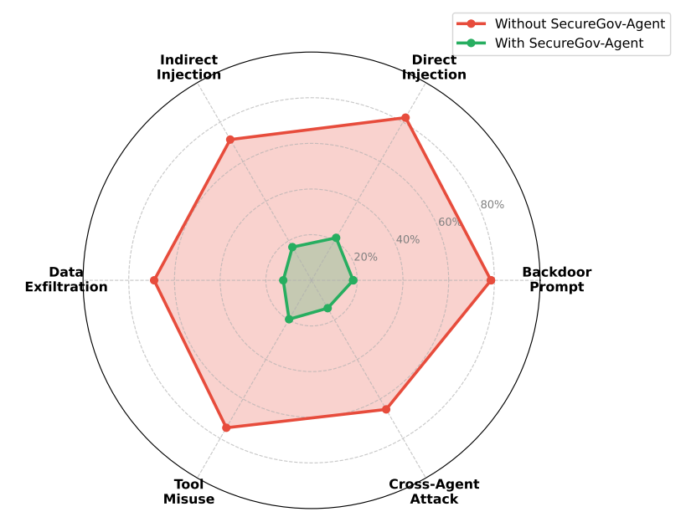
结果—攻击抵抗性能
核心结果：
平均攻击成功率降低 73.2%（从65.3% → 17.8%）
跨智能体攻击降低最显著：65.3% → 14.1%（得益于集中监控）
后门提示攻击残留最高（18.2%），因触发模式可能伪装为正常指令
对比说明：
AutoDefense 可达到更低的ASR（7.95%），但其依赖5-8轮对话，延迟高3-4倍，且未报告隐私保护能力
SecureGov-Agent 在攻击阻断、隐私、效率三者之间取得最佳平衡
基本信息
研究背景
方案设计
结果与性能
总结

Slide 15
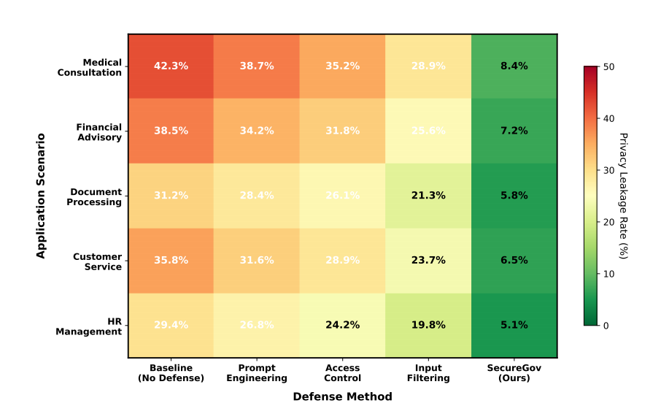
结果—隐私保护性能
场景 | 无防御 | 规则过滤 | LLM-Judge | SecureGov-Agent
医疗咨询 | 42.3% | 28.7% | 19.2% | 8.4%
金融咨询 | 38.1% | 25.4% | 17.6% | 7.2%
文档处理 | 31.2% | 21.3% | 13.5% | 5.8%
基本信息
研究背景
方案设计
结论：
平均隐私泄漏率降低 81.4%（相比无防御）
最终整体PLR = 6.8%（所有对比方法中最低）
结果与性能
总结

Slide 16
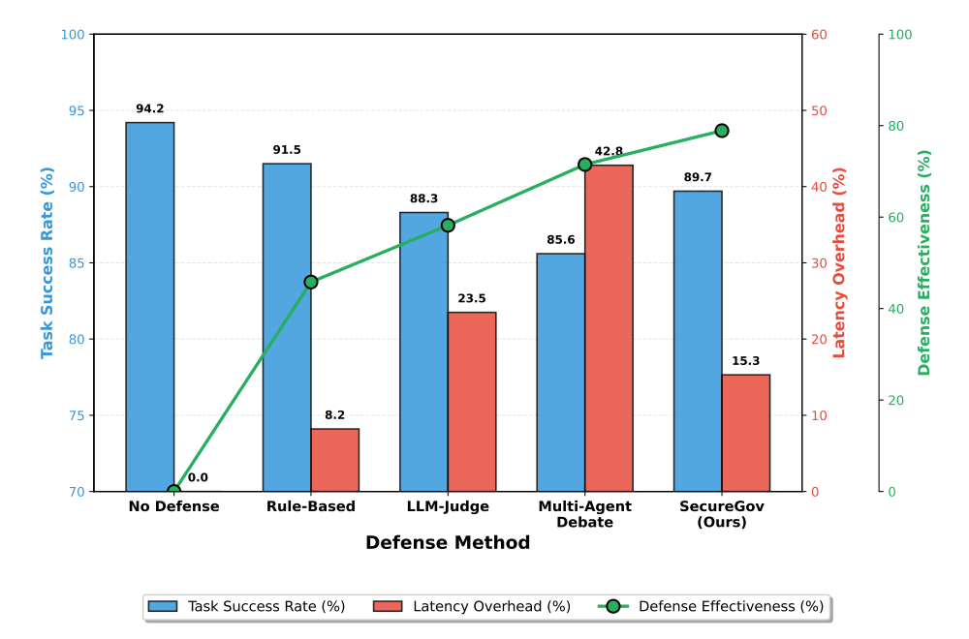
结果—任务完成与开销权衡
方法 | 任务成功率 ↑ | 延迟开销 ↓ | 防御有效性 ↑
无防御 | 94.2% | 0% | 0%
规则过滤 | 91.5% | 4.8% | 34.2%
LLM-Judge | 90.3% | 11.2% | 58.7%
多智能体辩论 | 85.6% | 42.8% | 72.3%
SecureGov-Agent | 89.7% | 15.3% | 78.5%
基本信息
研究背景
方案设计
关键权衡：
仅损失4.5个百分点任务成功率，换取78.5%防御有效性
延迟开销（15.3%）远低于多智能体辩论（42.8%），适合实时应用
结果与性能
总结

Slide 17
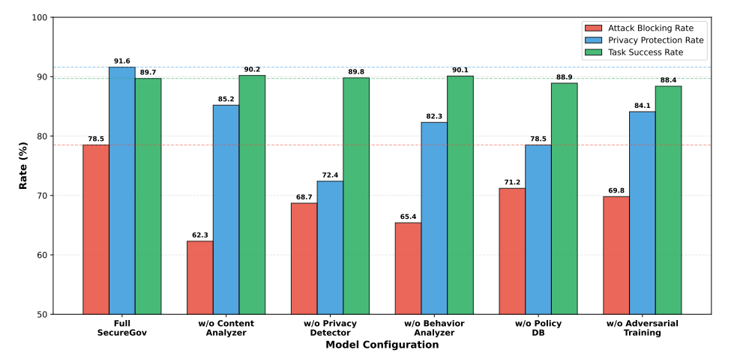
结果—消融研究与对抗训练效果
移除模块 | 攻击成功率上升 | 隐私泄漏率上升
隐私检测器 | +8.7% | +19.2%（最严重）
内容分析器 | +16.2% | +5.4%
对抗训练 | +8.7% | +4.1%
策略数据库 | +7.3% | +13.1%
基本信息
研究背景
方案设计
结果与性能
结论：隐私检测器和内容分析器是框架最关键组件；对抗训练带来约8.7个百分点的攻击阻断提升。
总结

Slide 18
结果—与现有基准对比
方法 | ASR ↓ | PLR ↓ | TSR ↑ | 延迟开销 | 备注
InjeAgent (GPT-4) | 24.0% | — | 91.2% | 低 | 仅对抗提示注入
PrivacyLens (GPT-4) | — | 25.7% | 87.5% | 低 | 仅隐私保护
AutoDefense | 7.95% | 未报告 | 88.4% | 极高（~3-4倍） | 多轮辩论，攻击阻断最优
AgentSafe | 19.3% | 18.2% | 86.7% | 中 | 分层数据管理
SecureGov-Agent | 17.8% | 6.8% | 89.7% | 15.3% | 最平衡
基本信息
研究背景
方案设计
结果与性能
核心优势：
SecureGov-Agent 的ASR不是最低，但隐私保护最优（6.8% PLR），且开销最小，适用于隐私敏感、需要实时响应的生产环境。
总结

Slide 19
5
总结

Slide 20
总结
本文贡献：
提出 SecureGov-Agent，首个治理中心化的多智能体安全框架
设计多视角风险评分（内容+隐私+行为）与分级响应机制
引入对抗训练提升对未知攻击的鲁棒性
提供可复现基准和部署指南
性能总结：
攻击成功率降低 73.2%（绝对ASR=17.8%）
隐私泄漏率降低 81.4%（绝对PLR=6.8%，最低）
任务成功率保持 89.7%
延迟开销仅 15.3%（远低于多轮辩论方法）
未来方向：
分布式治理架构（避免单点瓶颈）
开放模型替代GPT-4
结合混合式辩论用于极高风险场景
基本信息
研究背景
方案设计
结果与性能
总结

Slide 21
THANKS!
汇报人：王孟嘉

